Slide 1
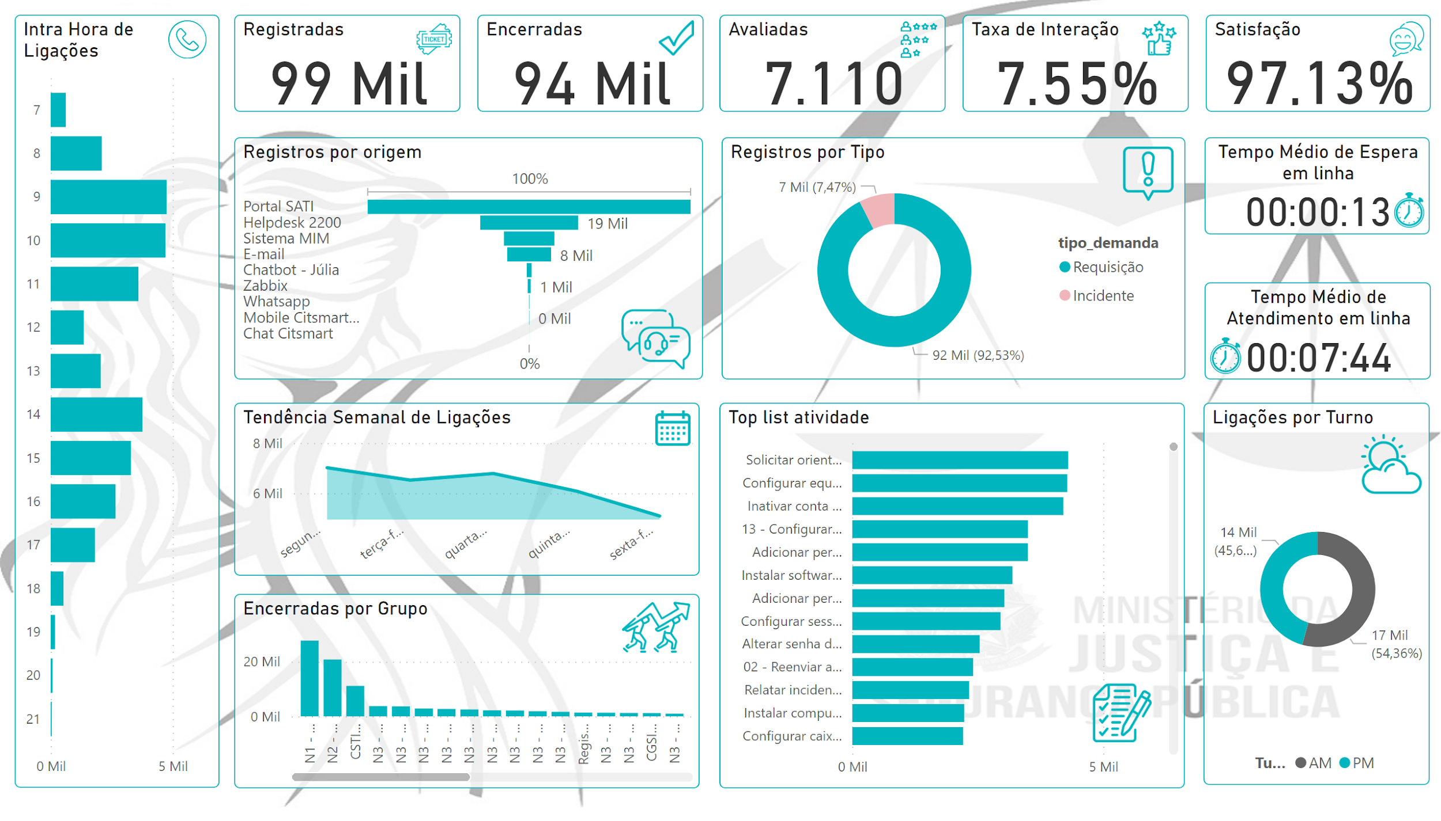
Notes:
image
No alt text provided
Registradas
No alt text provided
image
No alt text provided
Satisfação
No alt text provided
image
No alt text provided
image
No alt text provided
image
No alt text provided
image
No alt text provided
image
No alt text provided
Taxa de Interação
No alt text provided
Ligações por Turno
No alt text provided
Top list atividade
No alt text provided
Tempo Médio de Espera em linha
No alt text provided
Tempo Médio de Atendimento em linha
No alt text provided
image
No alt text provided
image
No alt text provided
image
No alt text provided
image
No alt text provided
image
No alt text provided
image
No alt text provided
image
No alt text provided
Encerradas
No alt text provided
Avaliadas
No alt text provided
Registros por Tipo
No alt text provided
Registros por origem
No alt text provided
Intra Hora de Ligações
No alt text provided
Tendência Semanal de Ligações
No alt text provided
Encerradas por Grupo
No alt text provided

Slide 2
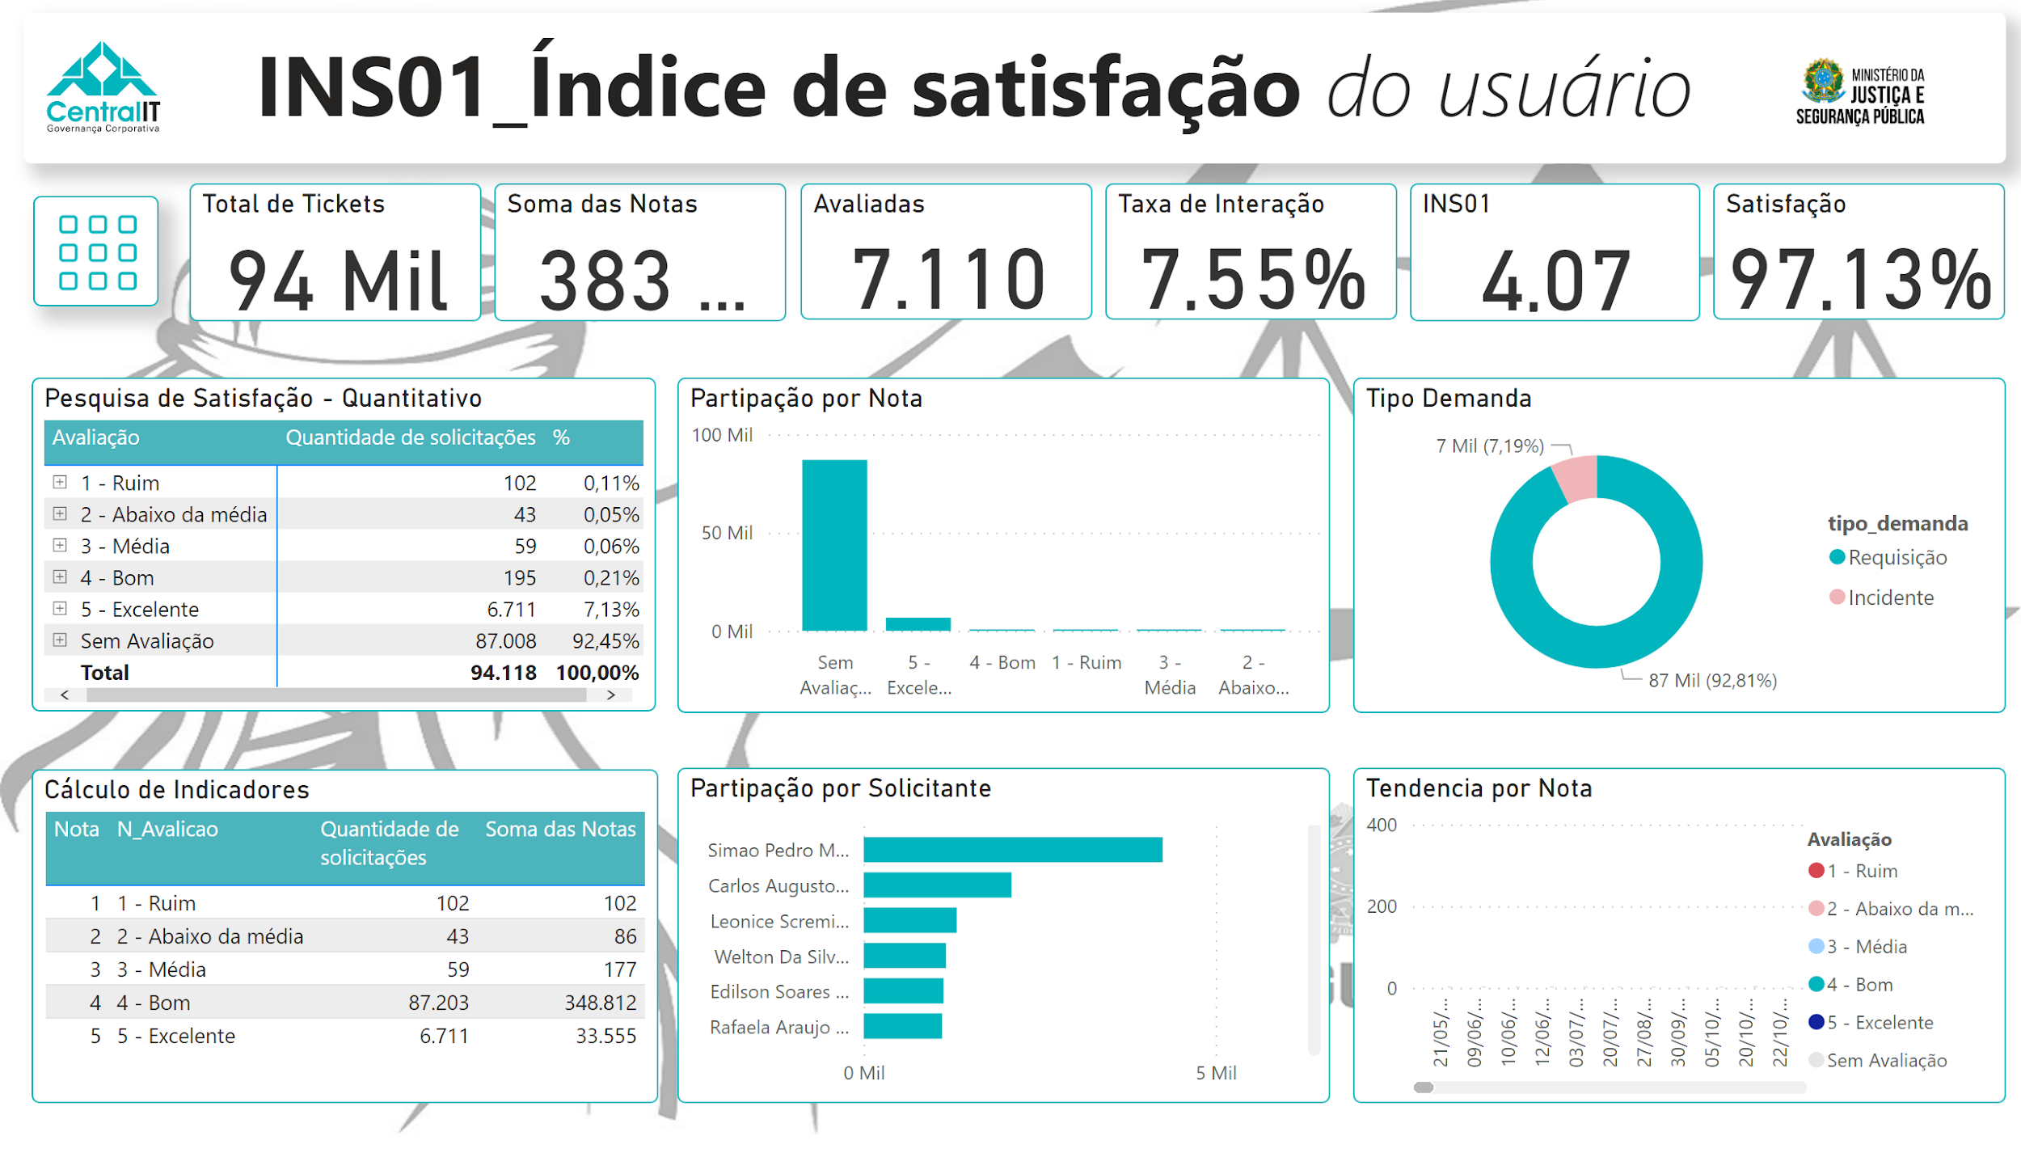
Notes:
Cit_logo
No alt text provided
logo_MJSP
No alt text provided
shape
No alt text provided
image
No alt text provided
Total de Tickets
No alt text provided
Avaliadas
No alt text provided
Taxa de Interação
No alt text provided
INS01
No alt text provided
Satisfação
No alt text provided
shape
No alt text provided
slicer
No alt text provided
slicer
No alt text provided
slicer
No alt text provided
image
No alt text provided
textbox
No alt text provided
Pesquisa de Satisfação - Quantitativo
No alt text provided
Cálculo de Indicadores
No alt text provided
Partipação por Nota
No alt text provided
Partipação por Solicitante
No alt text provided
Tipo Demanda
No alt text provided
Tendencia por Nota
No alt text provided
Soma das Notas
No alt text provided

Slide 3
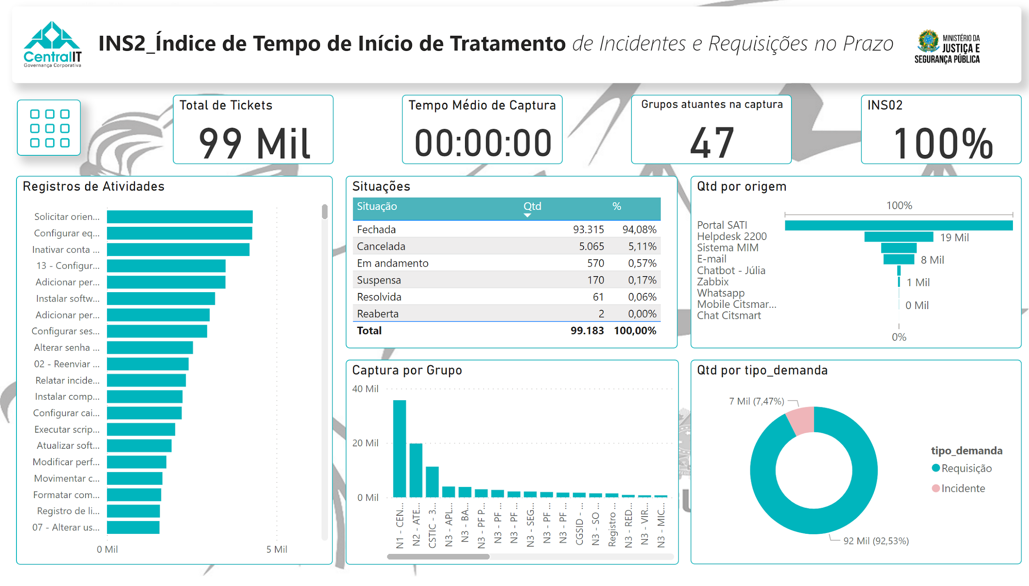
Notes:
Cit_logo
No alt text provided
logo_MJSP
No alt text provided
shape
No alt text provided
image
No alt text provided
Total de Tickets
No alt text provided
Tempo Médio de Captura
No alt text provided
Grupos atuantes na captura
No alt text provided
INS02
No alt text provided
shape
No alt text provided
slicer
No alt text provided
slicer
No alt text provided
slicer
No alt text provided
image
No alt text provided
textbox
No alt text provided
Registros de Atividades
No alt text provided
Situações
No alt text provided
Captura por Grupo
No alt text provided
funnel
No alt text provided
donutChart
No alt text provided

Slide 4
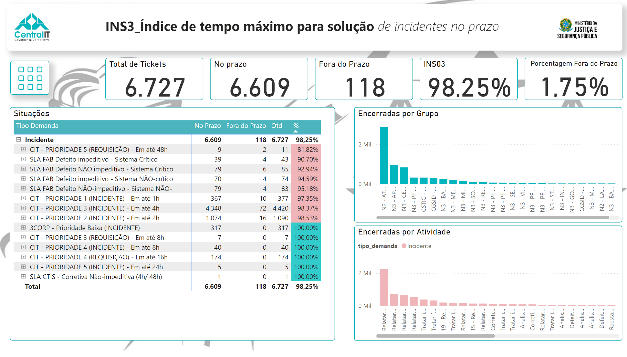
Notes:
Cit_logo
No alt text provided
logo_MJSP
No alt text provided
shape
No alt text provided
image
No alt text provided
shape
No alt text provided
slicer
No alt text provided
slicer
No alt text provided
slicer
No alt text provided
image
No alt text provided
textbox
No alt text provided
Total de Tickets
No alt text provided
Fora do Prazo
No alt text provided
Porcentagem Fora do Prazo
No alt text provided
INS03
No alt text provided
No prazo
No alt text provided
Situações
No alt text provided
Encerradas por Grupo
No alt text provided
Encerradas por Atividade
No alt text provided

Slide 5
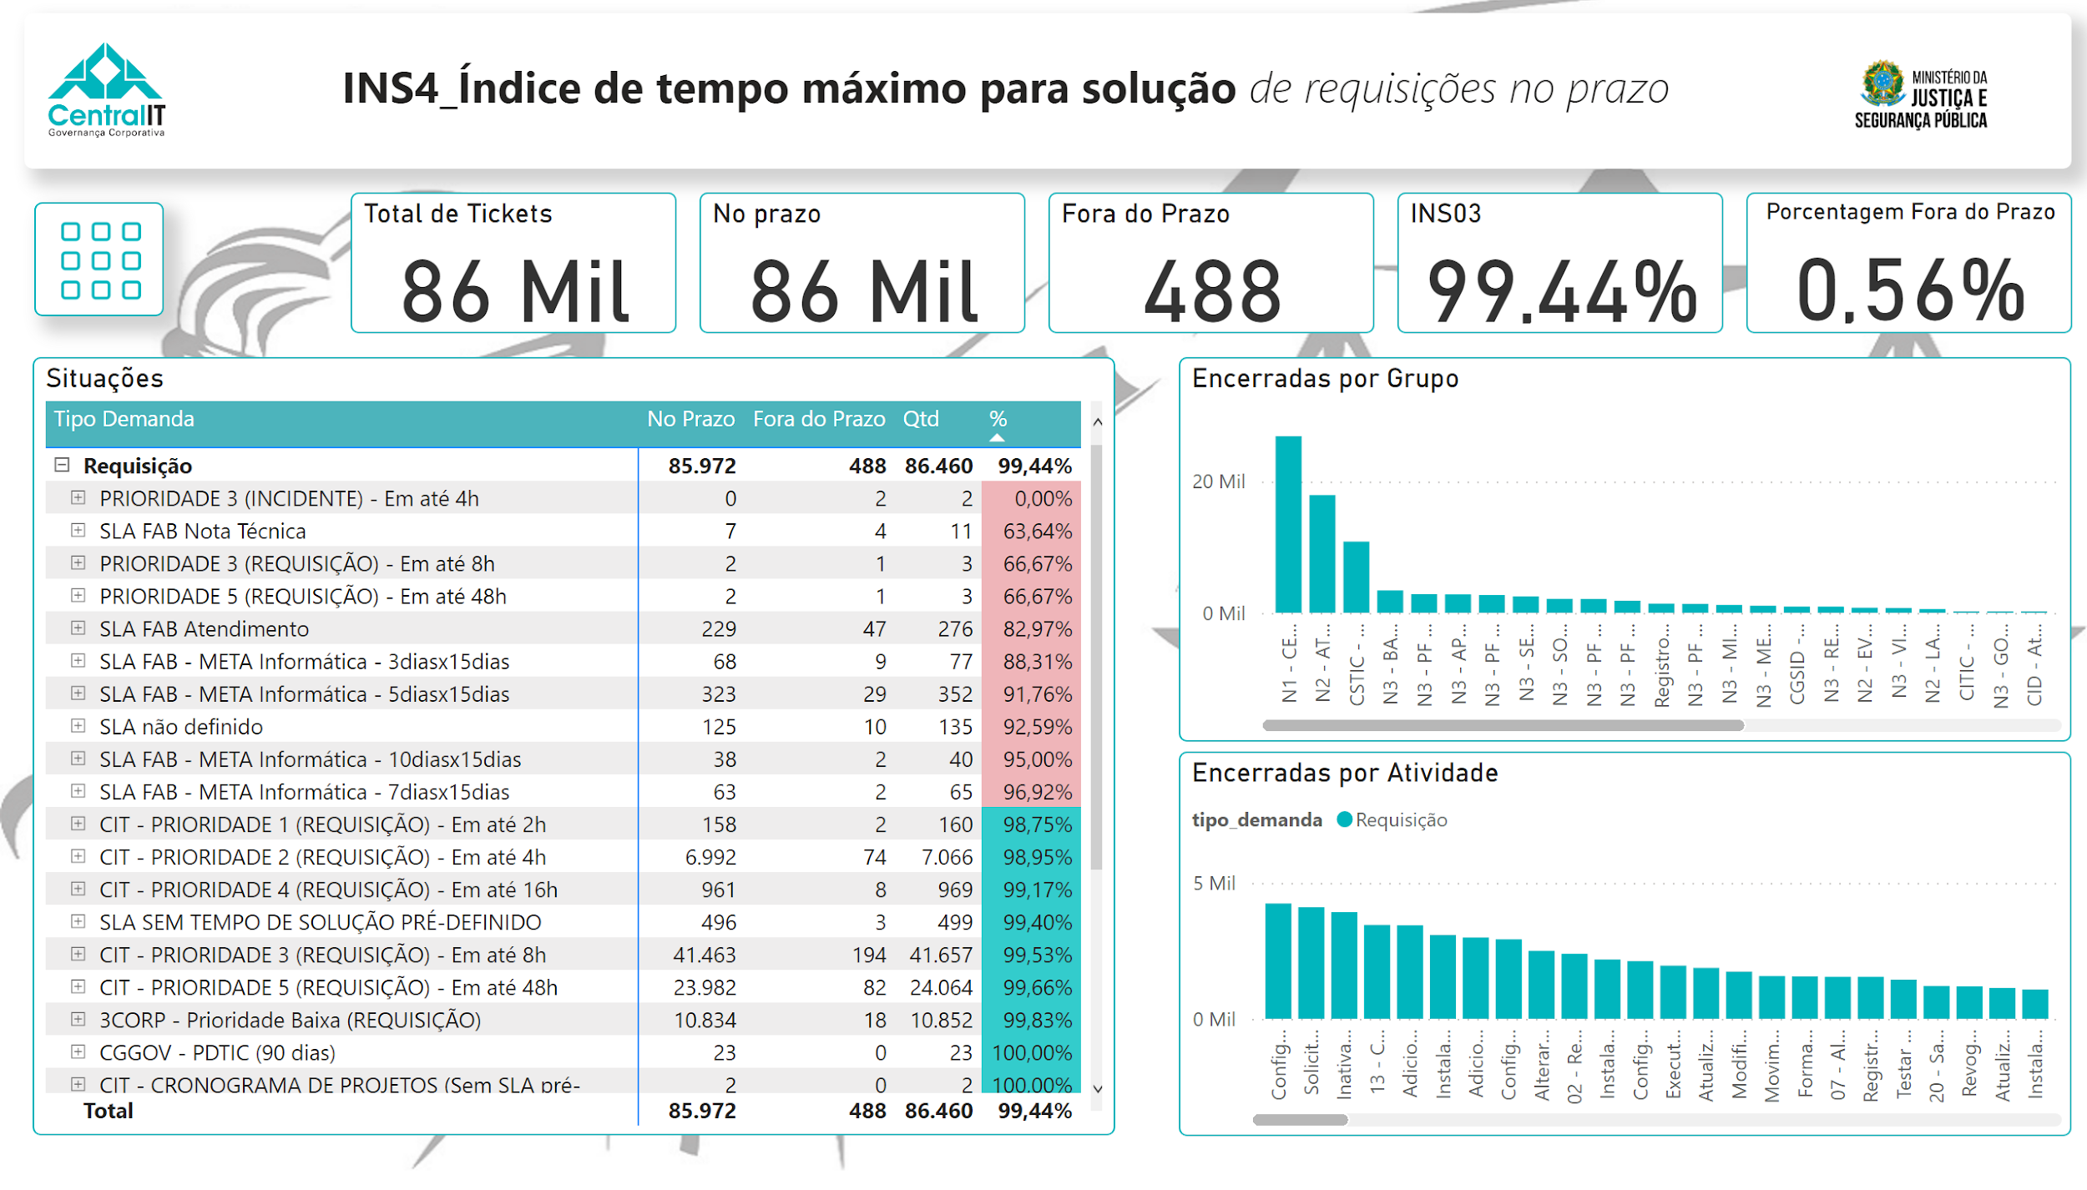
Notes:
Cit_logo
No alt text provided
logo_MJSP
No alt text provided
shape
No alt text provided
image
No alt text provided
shape
No alt text provided
slicer
No alt text provided
slicer
No alt text provided
slicer
No alt text provided
image
No alt text provided
textbox
No alt text provided
Fora do Prazo
No alt text provided
Total de Tickets
No alt text provided
Porcentagem Fora do Prazo
No alt text provided
INS03
No alt text provided
No prazo
No alt text provided
Encerradas por Grupo
No alt text provided
Encerradas por Atividade
No alt text provided
Situações
No alt text provided

Slide 6
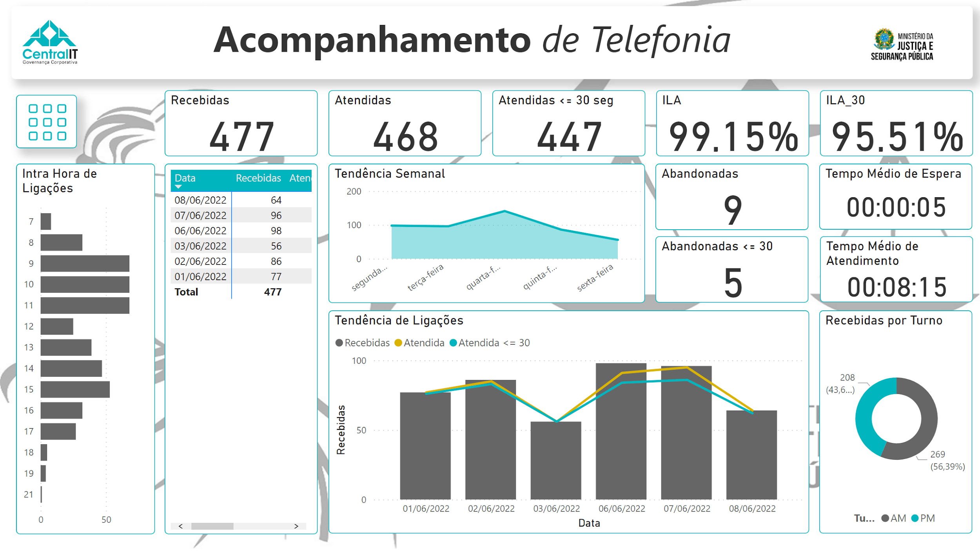
Notes:
Cit_logo
No alt text provided
logo_MJSP
No alt text provided
shape
No alt text provided
image
No alt text provided
Intra Hora de Ligações
No alt text provided
Recebidas
No alt text provided
Atendidas
No alt text provided
Atendidas <= 30 seg
No alt text provided
ILA
No alt text provided
ILA_30
No alt text provided
Tempo Médio de Espera
No alt text provided
Tempo Médio de Atendimento
No alt text provided
donutChart
No alt text provided
pivotTable
No alt text provided
Tendência de Ligações
No alt text provided
Tendência Semanal
No alt text provided
shape
No alt text provided
slicer
No alt text provided
slicer
No alt text provided
slicer
No alt text provided
image
No alt text provided
textbox
No alt text provided
Abandonadas
No alt text provided
Abandonadas <= 30
No alt text provided

Slide 7
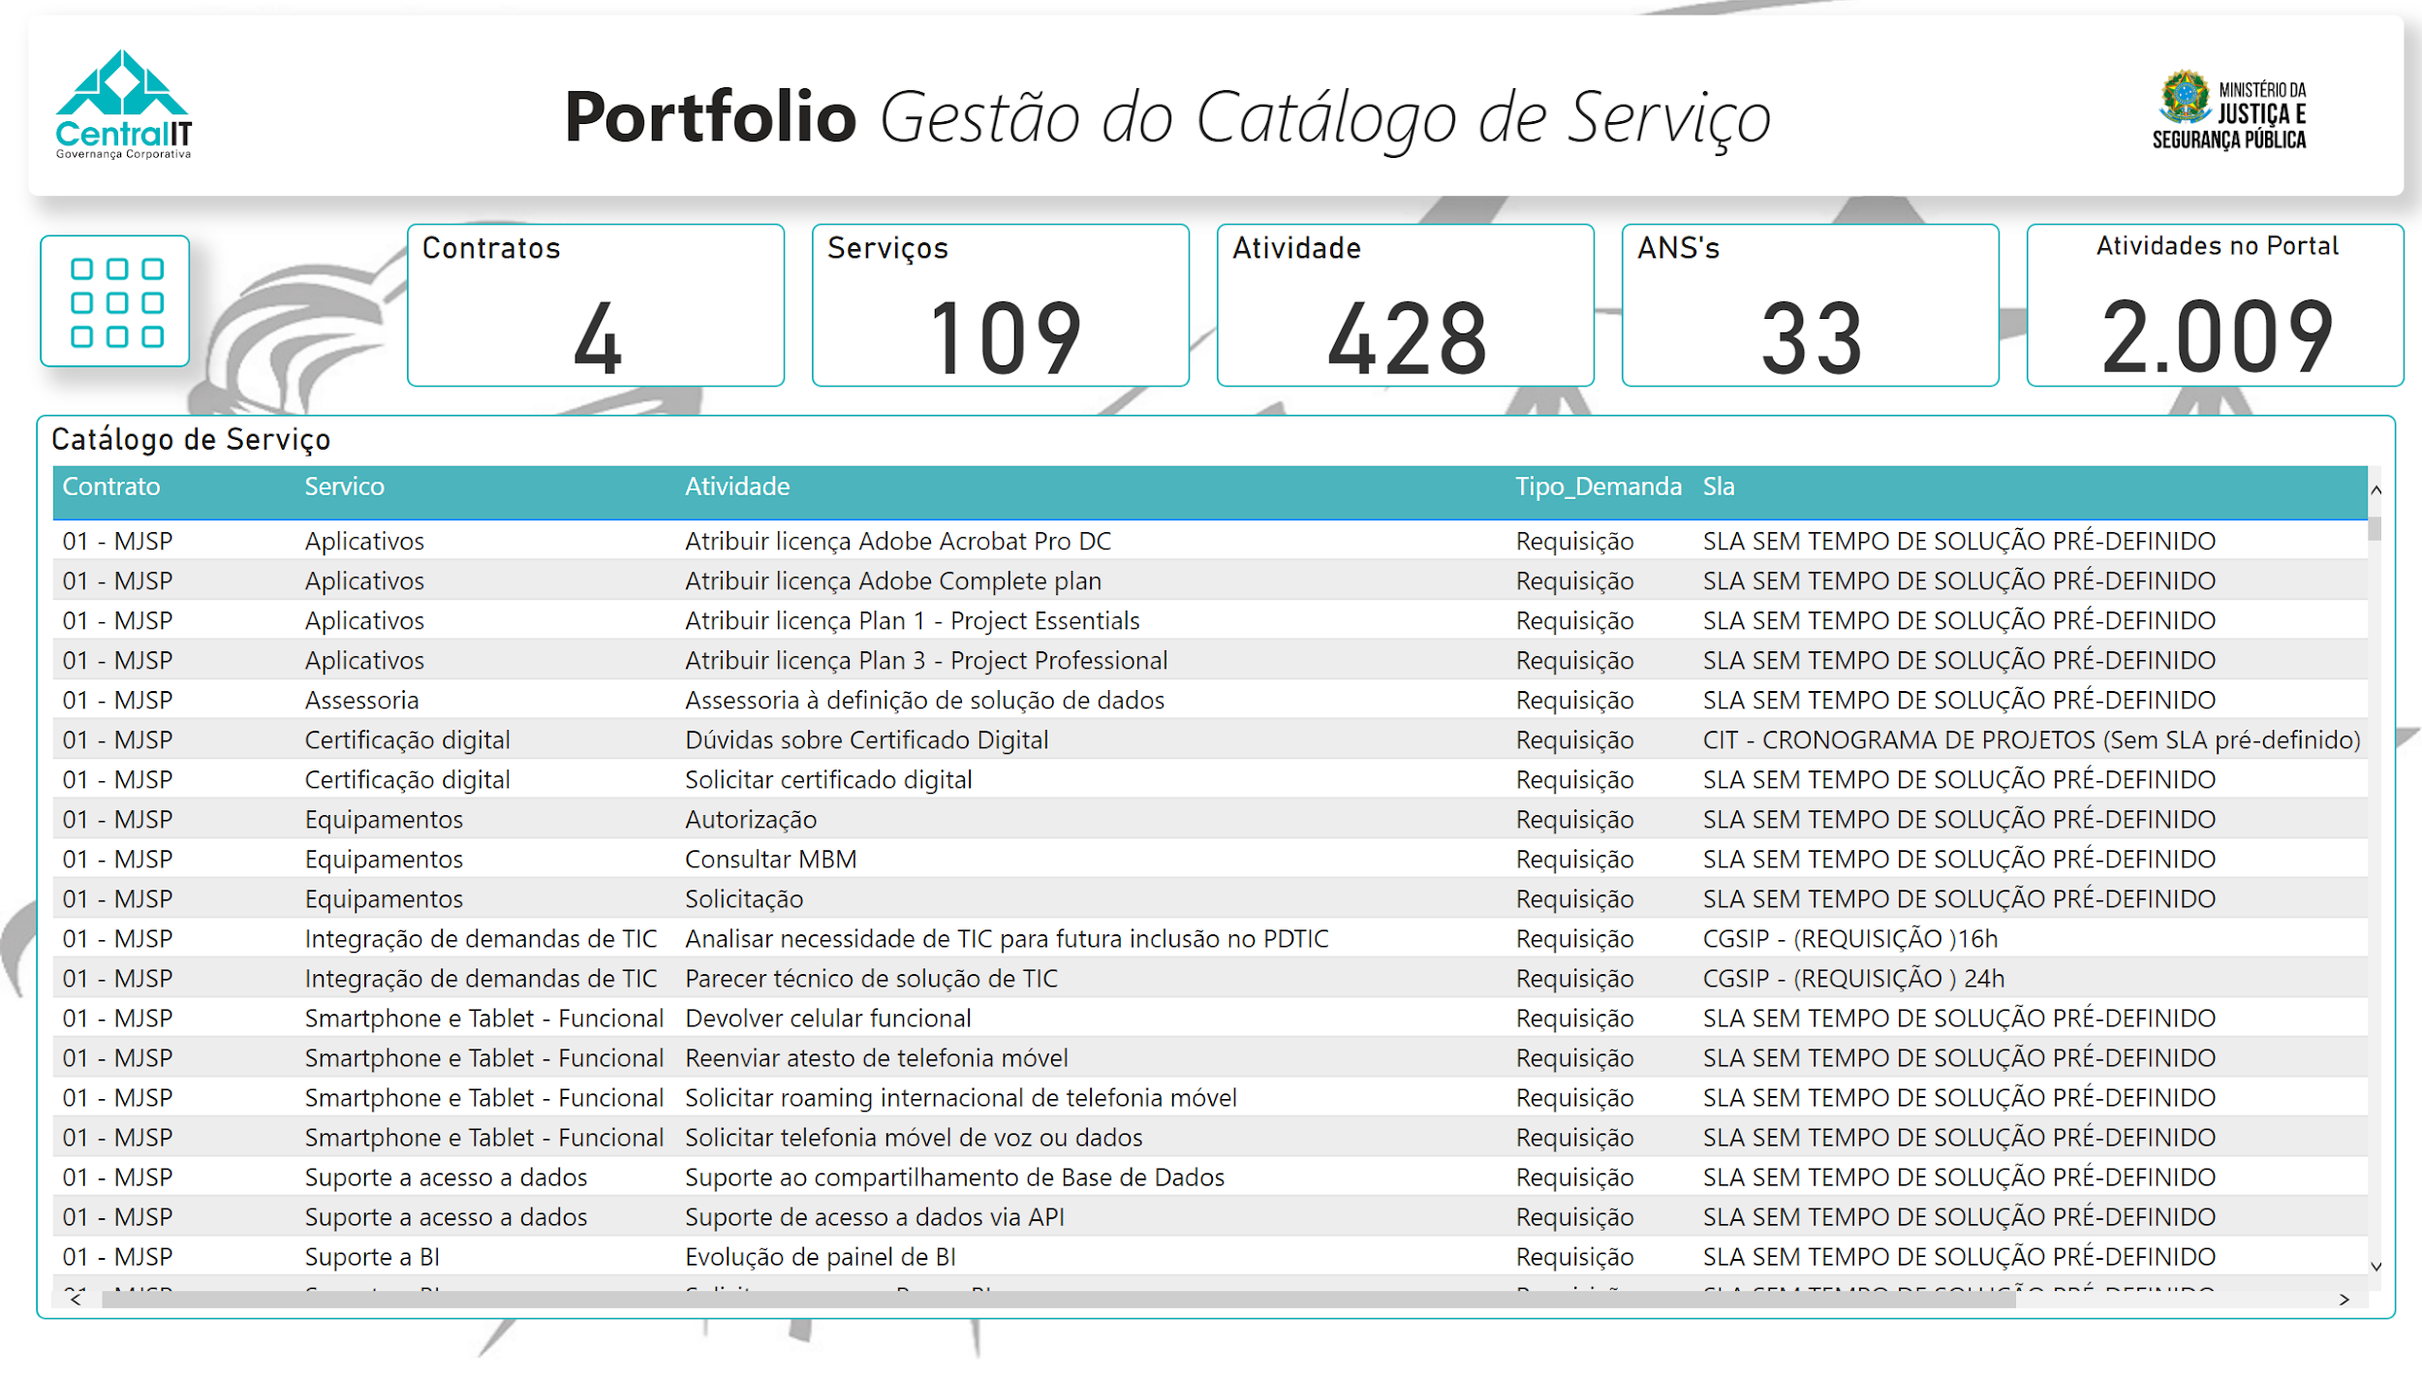
Notes:
Cit_logo
No alt text provided
logo_MJSP
No alt text provided
shape
No alt text provided
image
No alt text provided
Contratos
No alt text provided
Serviços
No alt text provided
Atividade
No alt text provided
ANS's
No alt text provided
Atividades no Portal
No alt text provided
shape
No alt text provided
slicer
No alt text provided
slicer
No alt text provided
slicer
No alt text provided
image
No alt text provided
textbox
No alt text provided
Catálogo de Serviço
No alt text provided

Slide 8
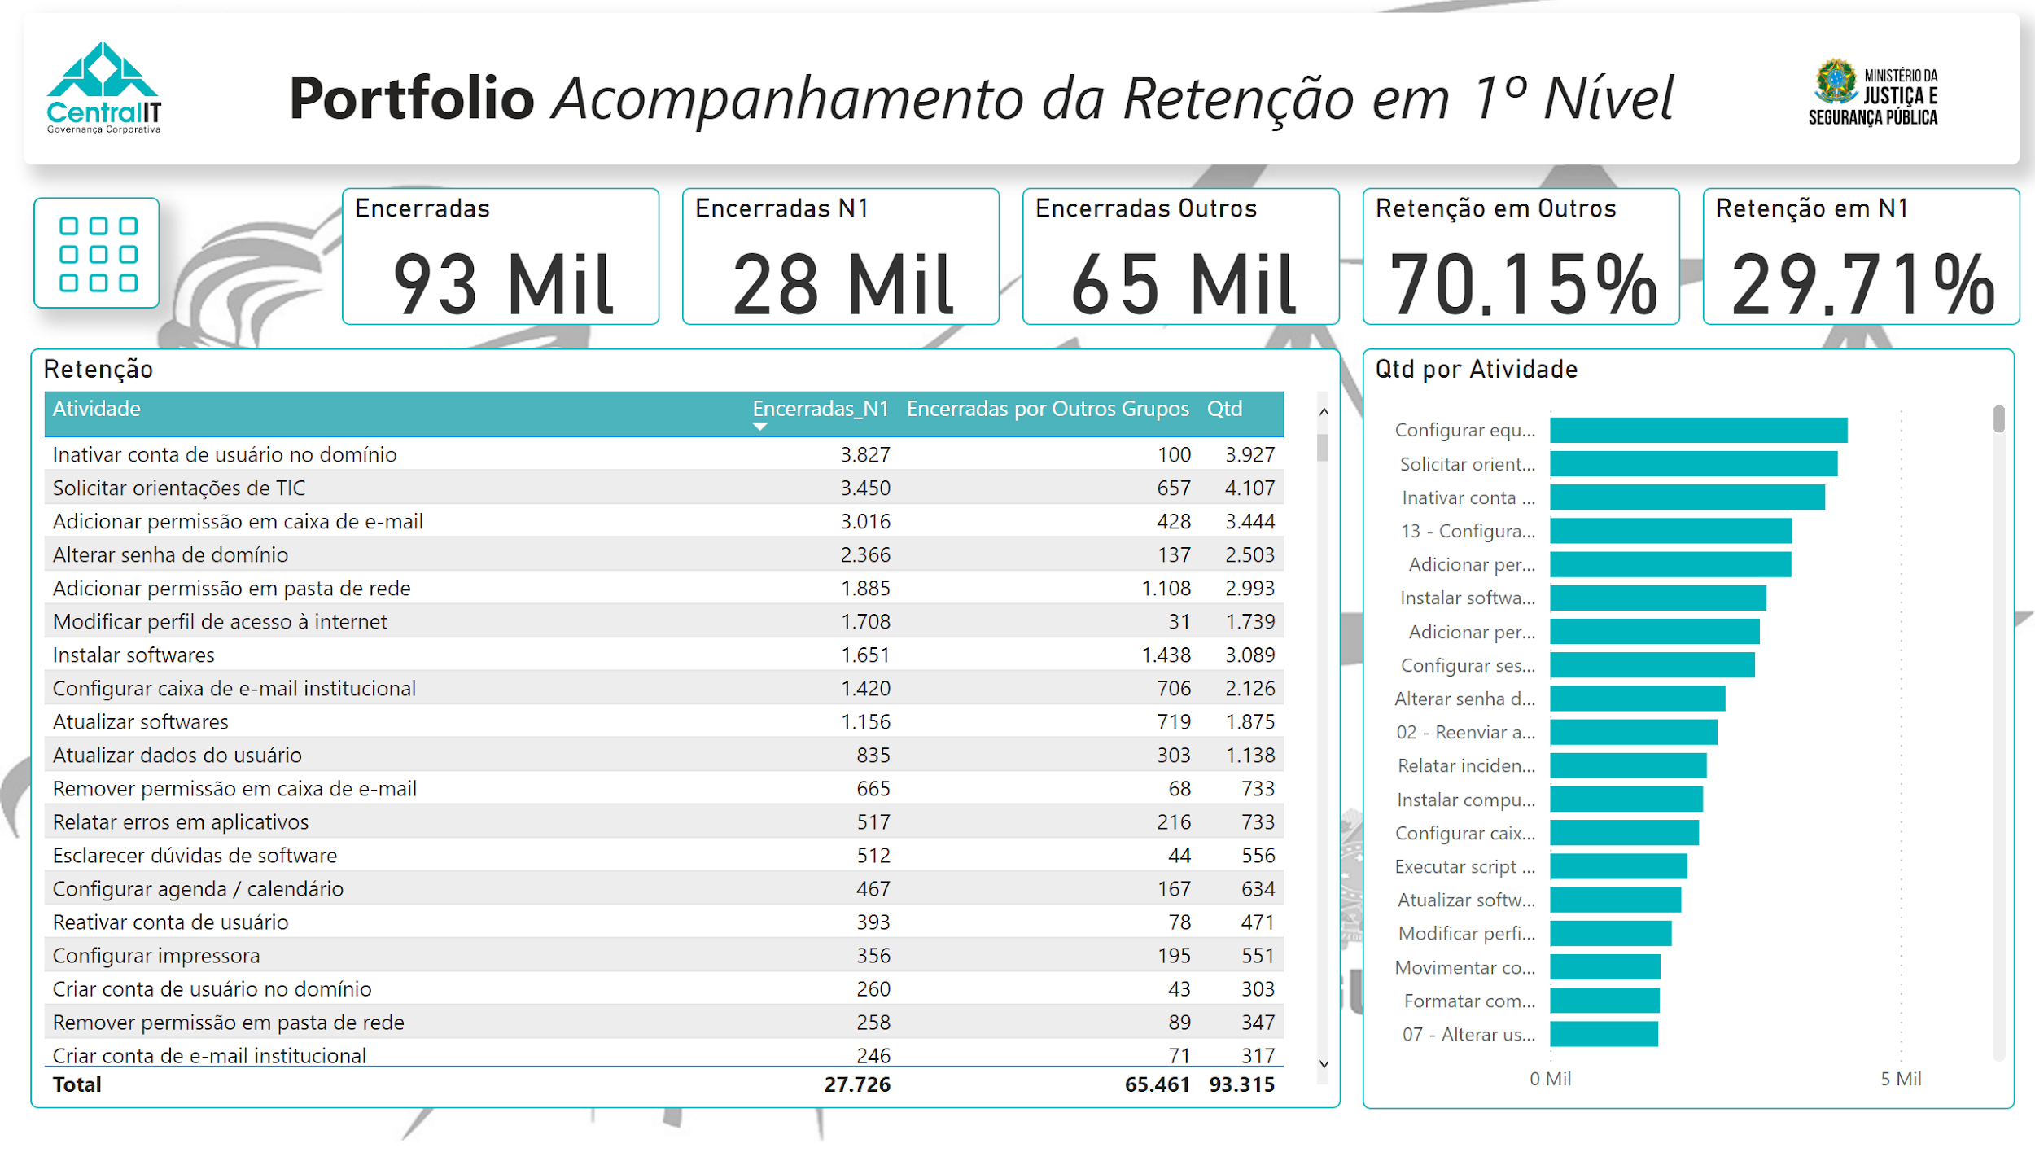
Notes:
Cit_logo
No alt text provided
logo_MJSP
No alt text provided
shape
No alt text provided
image
No alt text provided
Encerradas
No alt text provided
Encerradas N1
No alt text provided
Encerradas Outros
No alt text provided
Retenção em Outros
No alt text provided
Retenção em N1
No alt text provided
shape
No alt text provided
slicer
No alt text provided
image
No alt text provided
textbox
No alt text provided
Retenção
No alt text provided
clusteredBarChart
No alt text provided

Slide 9
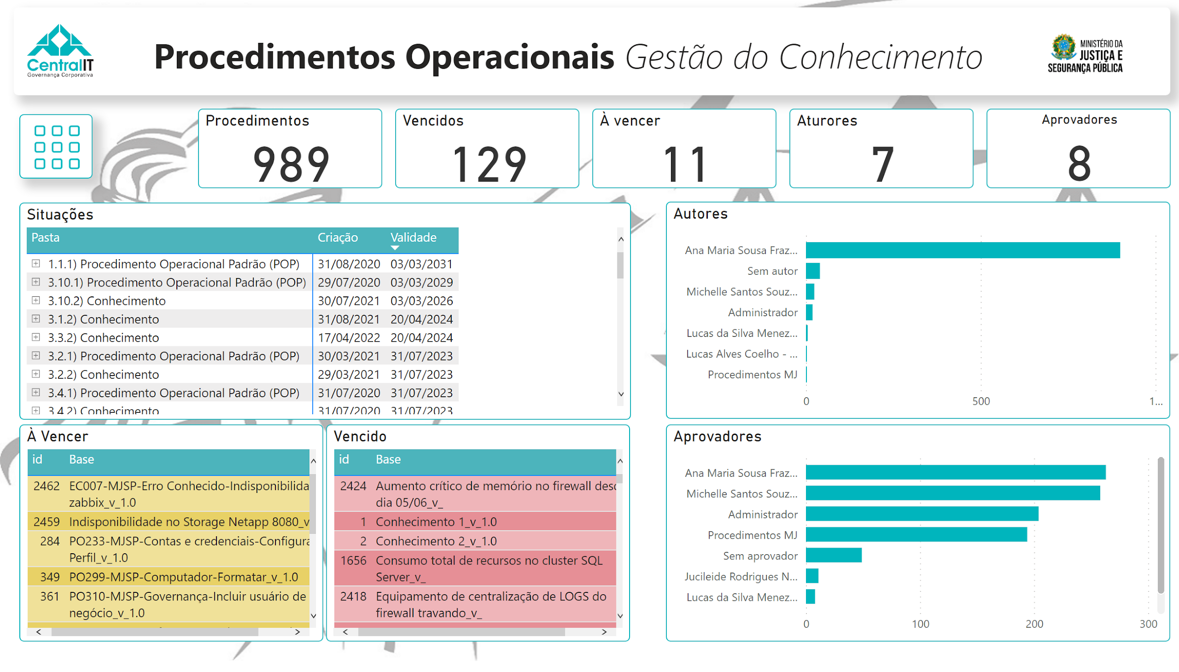
Notes:
Cit_logo
No alt text provided
logo_MJSP
No alt text provided
shape
No alt text provided
image
No alt text provided
Procedimentos
No alt text provided
Vencidos
No alt text provided
À vencer
No alt text provided
Aturores
No alt text provided
Aprovadores
No alt text provided
shape
No alt text provided
slicer
No alt text provided
slicer
No alt text provided
slicer
No alt text provided
image
No alt text provided
textbox
No alt text provided
Situações
No alt text provided
Autores
No alt text provided
Aprovadores
No alt text provided
À Vencer
No alt text provided
Vencido
No alt text provided

Slide 10
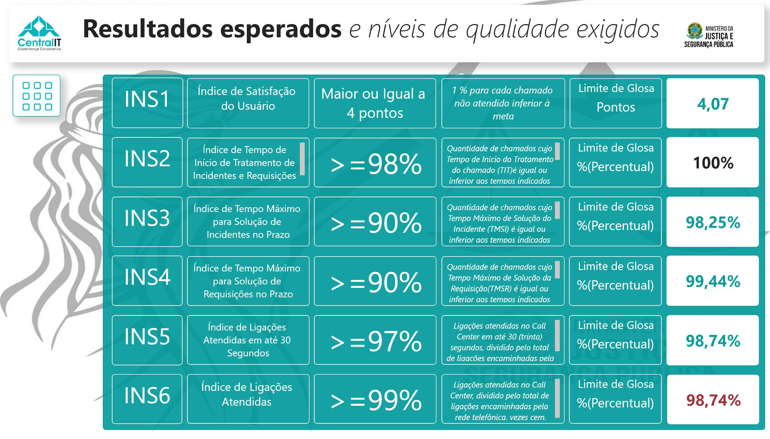
Notes:
Cit_logo
No alt text provided
logo_MJSP
No alt text provided
shape
No alt text provided
image
No alt text provided
shape
No alt text provided
slicer
No alt text provided
slicer
No alt text provided
slicer
No alt text provided
image
No alt text provided
textbox
No alt text provided
card
No alt text provided
card
No alt text provided
card
No alt text provided
card
No alt text provided
card
No alt text provided
textbox
No alt text provided
textbox
No alt text provided
textbox
No alt text provided
textbox
No alt text provided
textbox
No alt text provided
textbox
No alt text provided
textbox
No alt text provided
textbox
No alt text provided
textbox
No alt text provided
textbox
No alt text provided
textbox
No alt text provided
textbox
No alt text provided
textbox
No alt text provided
textbox
No alt text provided
textbox
No alt text provided
textbox
No alt text provided
textbox
No alt text provided
textbox
No alt text provided
textbox
No alt text provided
textbox
No alt text provided
textbox
No alt text provided
textbox
No alt text provided
textbox
No alt text provided
textbox
No alt text provided
Limite de Glosa
No alt text provided
Limite de Glosa
No alt text provided
Limite de Glosa
No alt text provided
Limite de Glosa
No alt text provided
Limite de Glosa
No alt text provided
Limite de Glosa
No alt text provided
card
No alt text provided
basicShape
No alt text provided

